Slide 1
Mini Challenge 3
杨文杰 郑锦龙 顾永翀

Slide 2
问题背景
在过去，FI已经确定，具有异常结构的公司更有可能参与IUU（IUU：illegal, unreported, and unregulated） （非法、未报告和无监管或其他可疑活动）,并且获取了相关公司的数据库访问权限。FI已将数据库转化为一个知识图谱，其中包含有关公司、所有者、员工和财务状况的信息。我们的目标是利用这个图谱来识别可能表明公司参与IUU的异常情况。
传统的节点链接可视化和标准图分析，由于数据的规模和细节可能会掩盖企业的真实结构，这些方法并不有效
1). 使用可视分析来识别知识图谱中存在的业务群体中的异常情况。
2). 开发一种可视分析流程，找出相似的企业并将它们分组。
3). 衡量在上一问题中分组的企业的相似度。通过可视化方式体现对分组结果的置信度。
4). 基于你的可视化，提供支持或反驳异常公司参与非法捕捞案的证据。

Slide 3
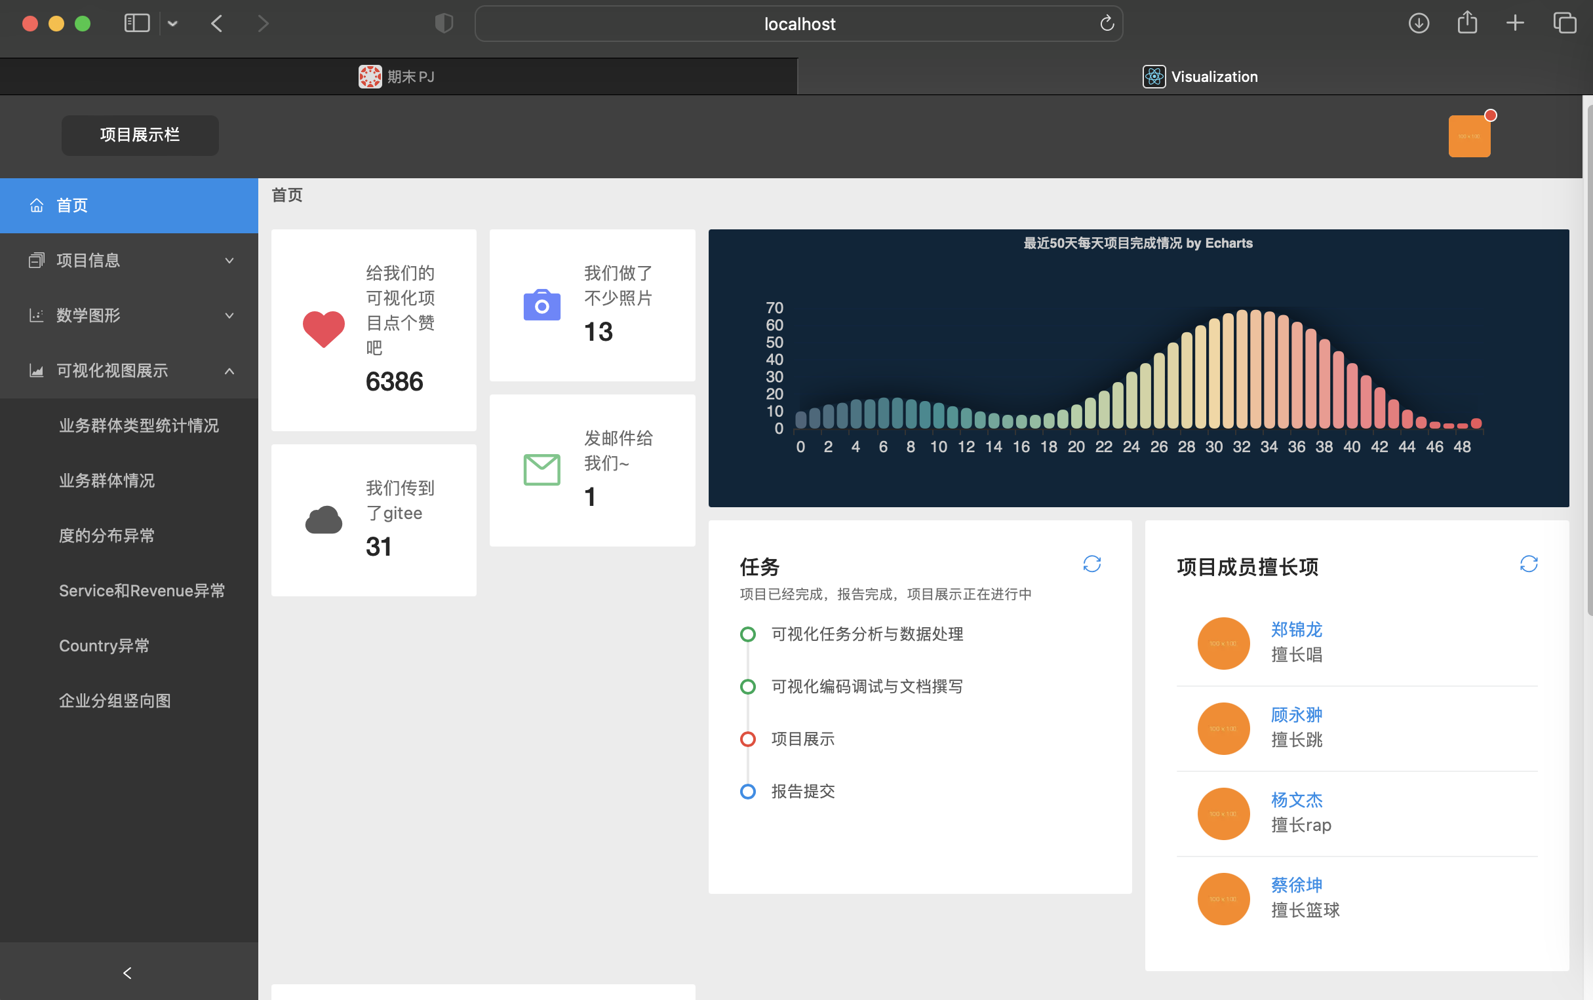
可视化系统

Slide 4
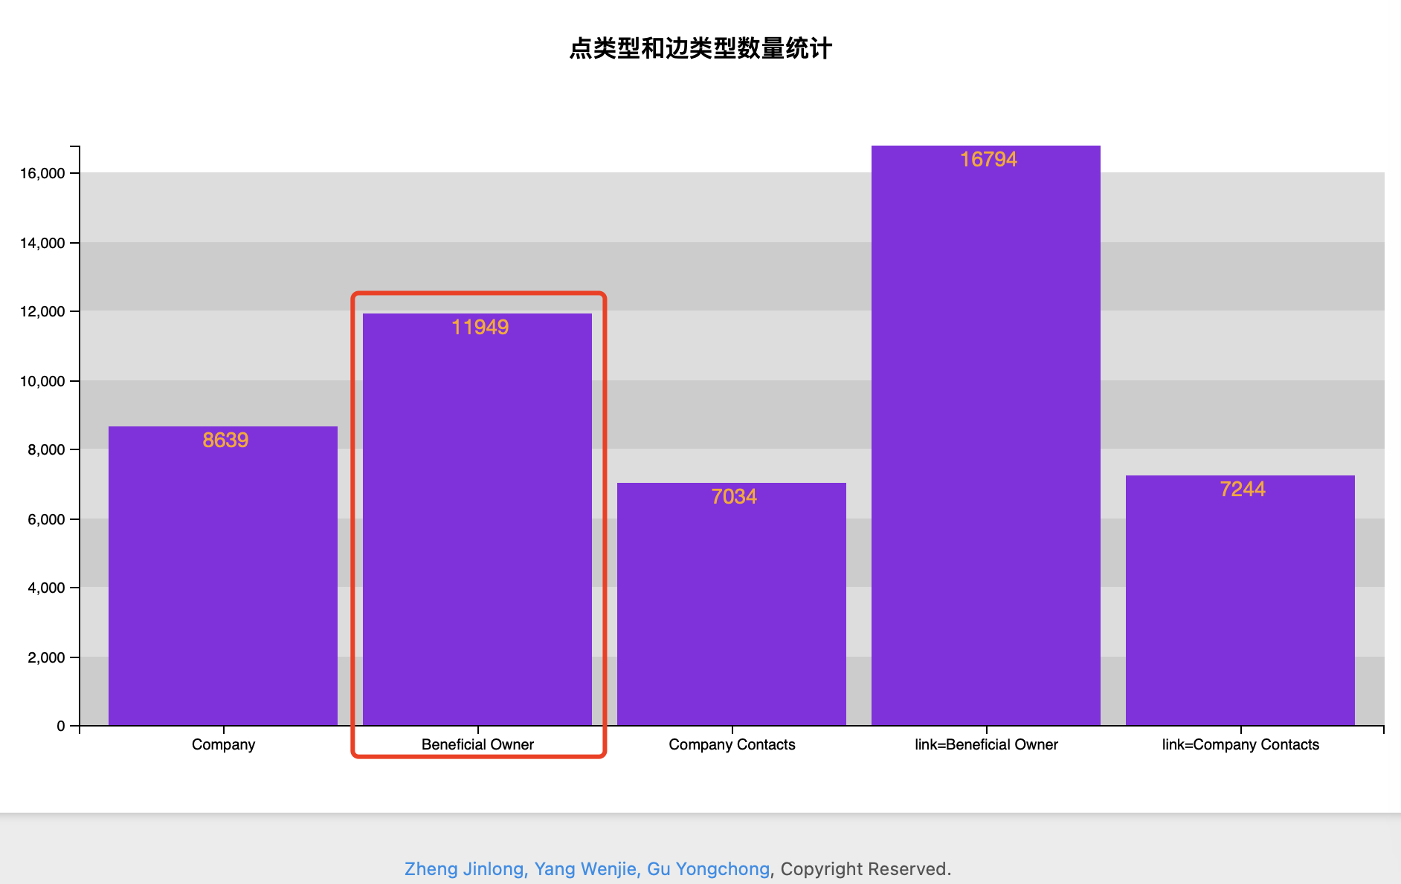
Question 1：业务群体中的异常
对节点type和边type进行统计：Owner比Contacts多不符合常理；

Slide 5
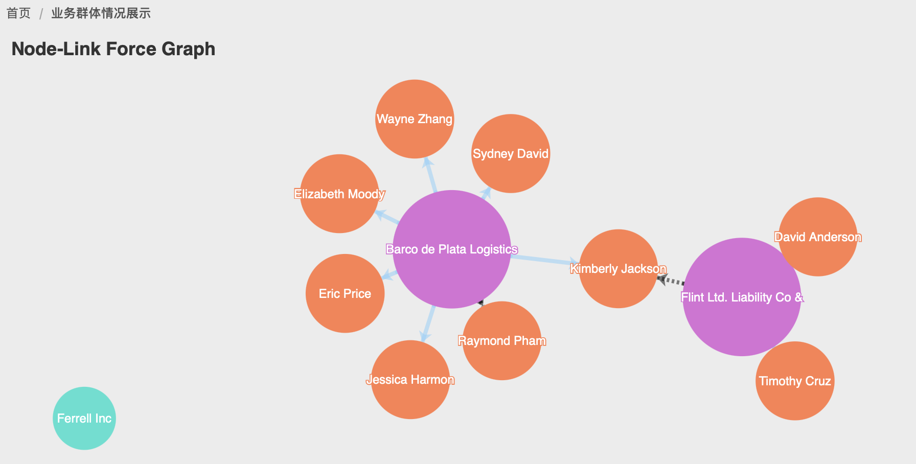
Question 1：业务群体中的异常
部分节点既有owner关系又有contacts关系需要注意
Company节点owner多个而contacts只有一个就是异常
没有任何人节点的公司节点就是异常公司
（假设数据全面）

Slide 6
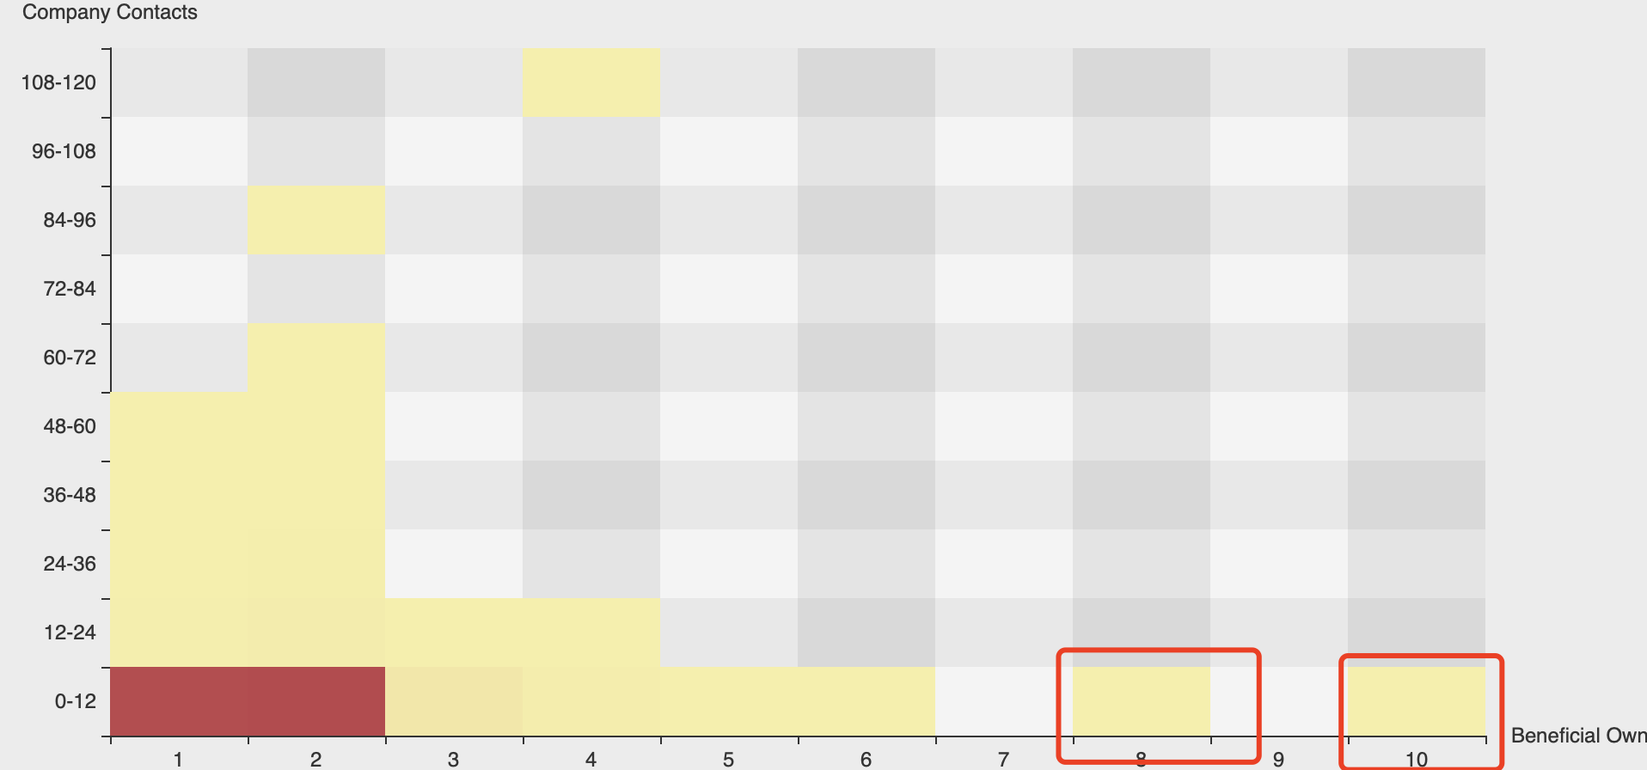
Question 1：业务群体中的异常
可视化节点的度的分布，聚焦分析低度数的点，受益人多联系人少（异常） ，其中一个为0也是异常，横轴contacts的度分布，纵轴beneficial owner的度分布 。

Slide 7
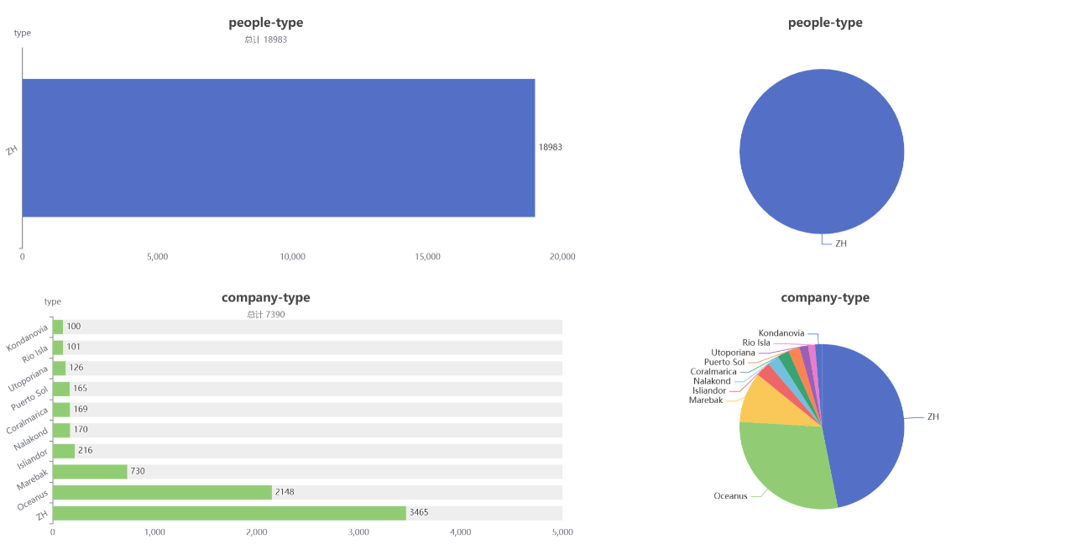
Question 1：业务群体中的异常
根据点的属性country检查异常，将people node和company node（取数量排名前十）的数据进行可视化，发现人的contry全为ZH，公司有很多country。

Slide 8
Question 1：业务群体中的异常
根据边的类型检查两端节点的类型是否符合常理，例如：边类型为owner，如果两个节点都表示人就是异常。
数据本身问题，不能分析，link的source和target在node中找不到，因此不能判断类型。

Slide 9
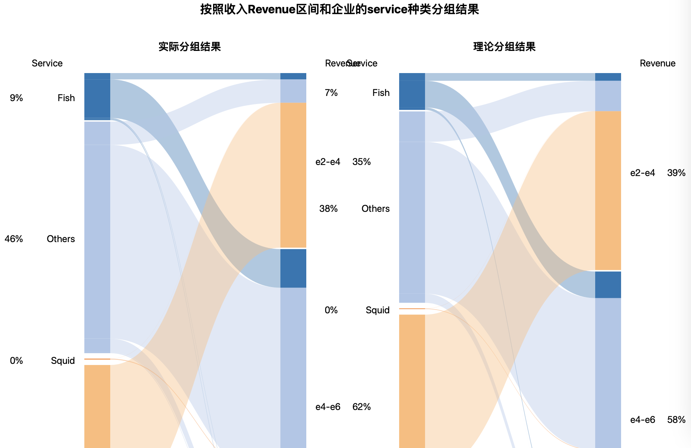
Question 2：相似企业分组
提取service关键词，人工筛选出top4-5个，进行分类分组统计
根据revenue区间进行分组，e2-e4、e4-e6、e6-e8、e8-e10按照收入高低进行分组统计。
两种维度进行竖向分组可视化：

Slide 10
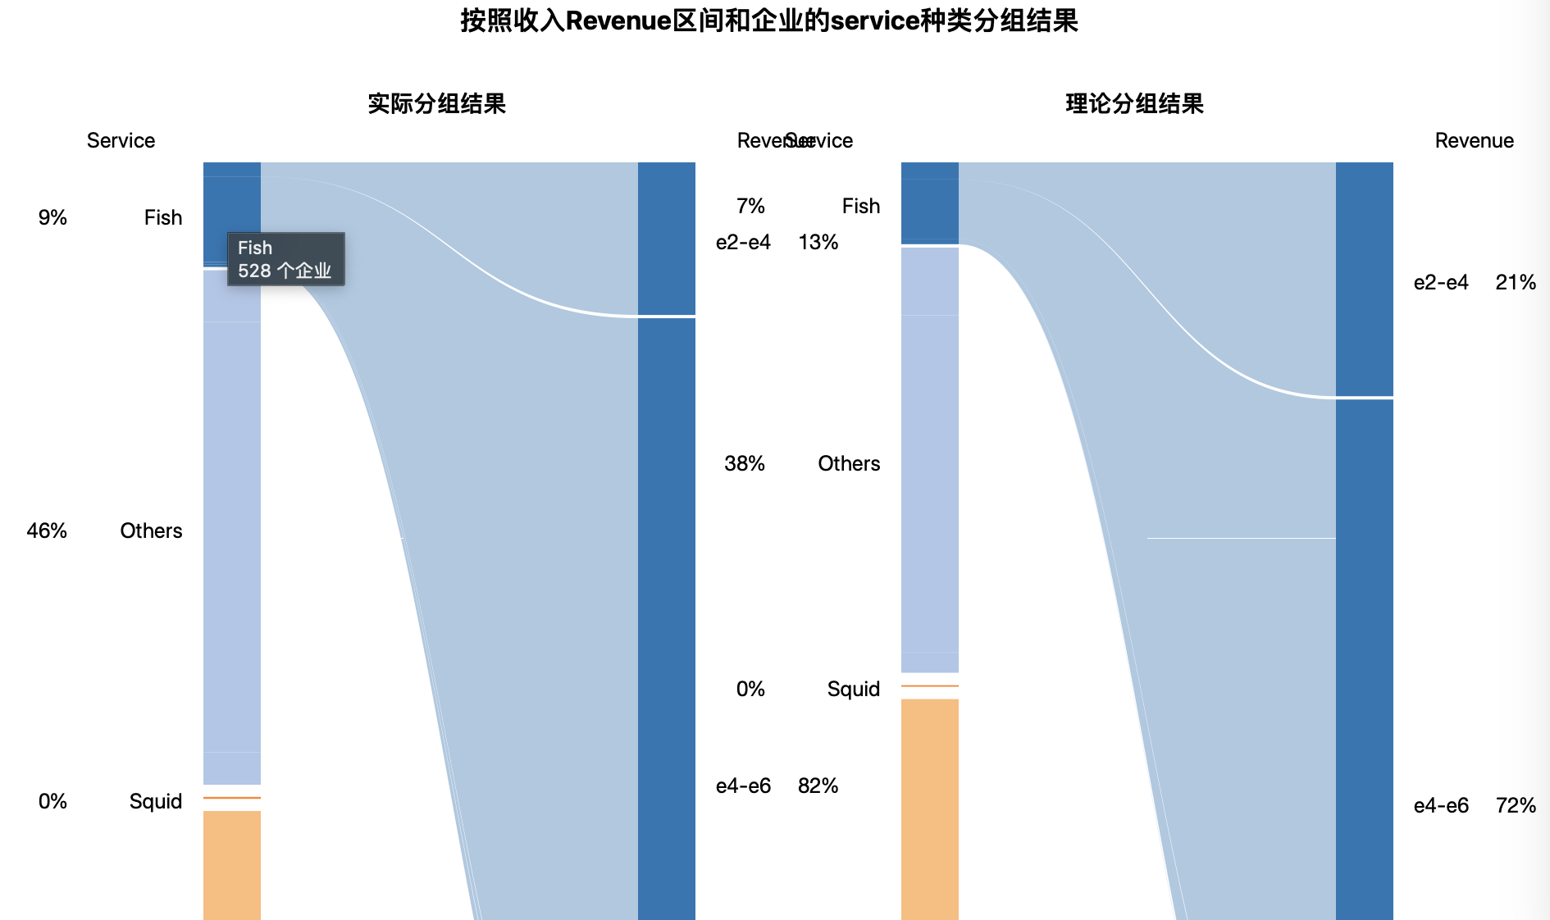

Question 3：相似企业分组置信度
对于每一个业务service的企业来说，收入revenue的水平理论上符合幂律分布/正态分布，通过样本数据估计相关参数得到对应分布概率并计算出对应区间的理论结果，对于每个区间置信度计算为：
$C=1 − \frac{{|N}_{sample}−N_{theory}|}{N_{sample}}$

Slide 11
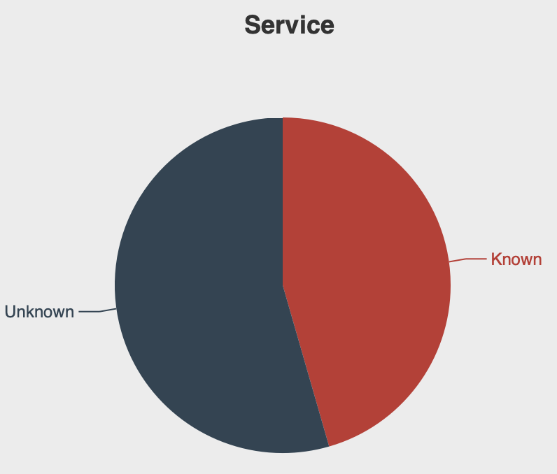
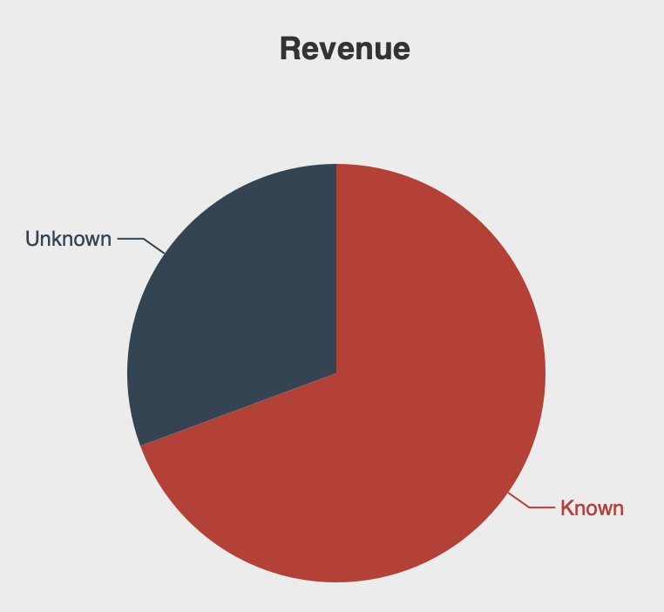
Question 4:非法捕捞案证据
调查公司：Revenue和人员数量（contacts）不成比例公司
重点对象：无link的公司
重点对象：Service与Revenue隐瞒的公司（Unknown）

Slide 12
小组成员及分工
杨文杰：处理分析数据，并使用python可视化部分数据。
顾永翀：使用echarts可视化部分数据，报告撰写。
郑锦龙：使用React+Vue构建用户界面，集成可视化视图，修改报告。

